Slide 1


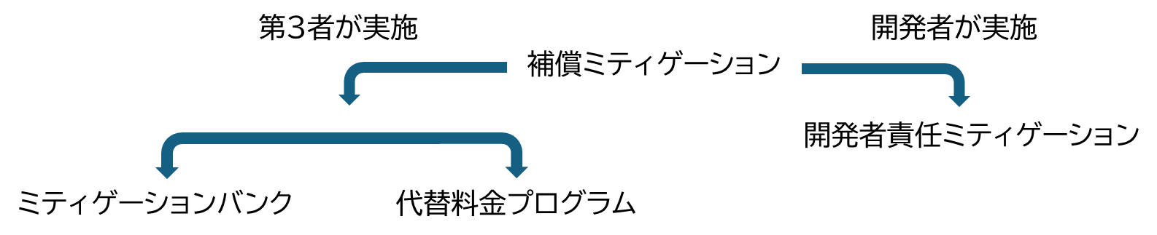
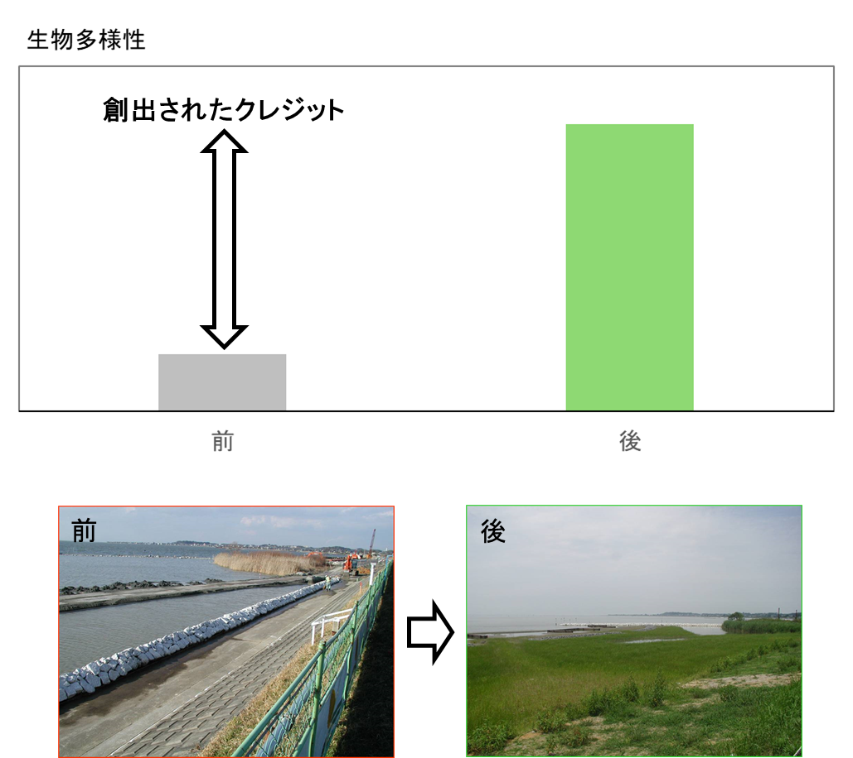
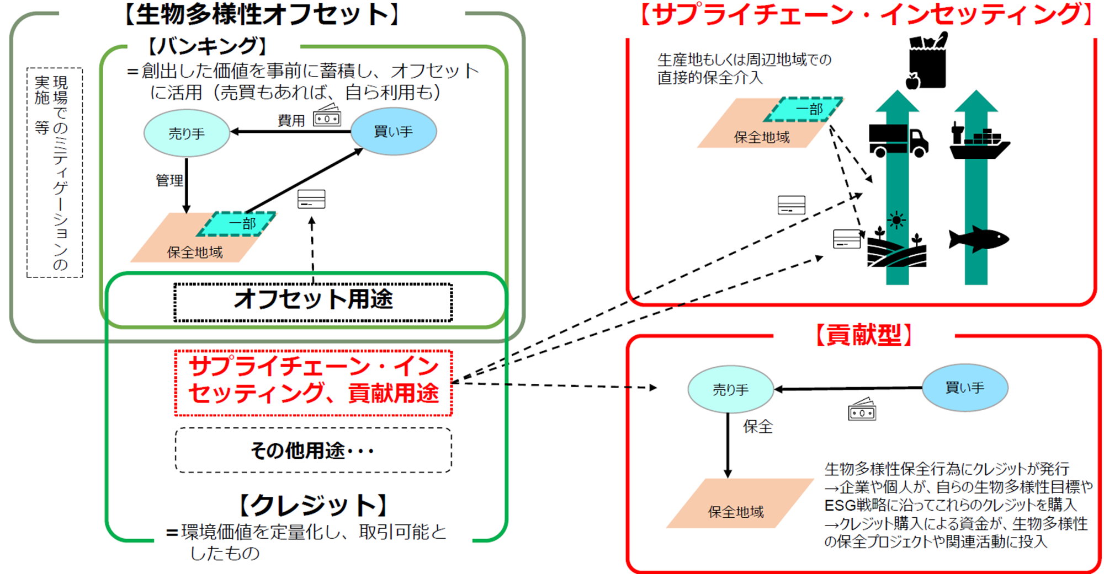
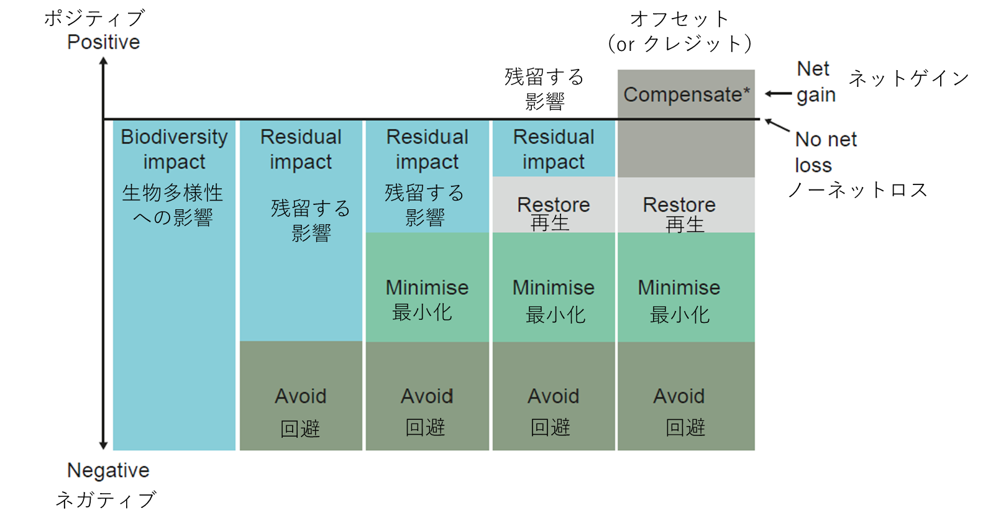
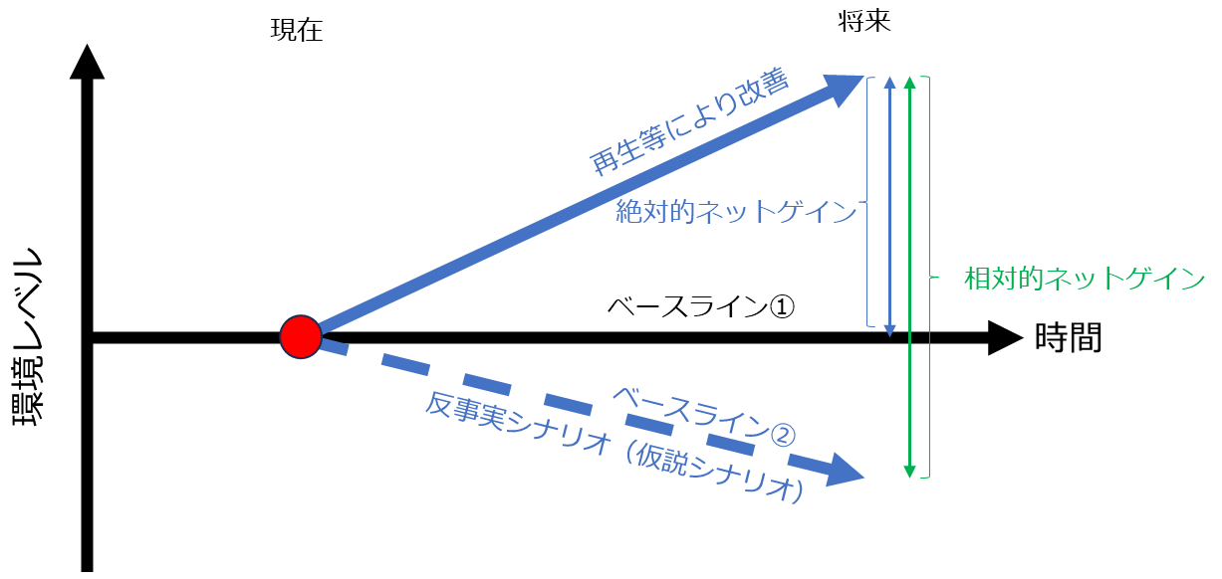

生物多様性クレジットの現状と河川管理への活用可能性について
○中村圭吾（土木研究所） ，鈴木敏弘（リバーフロント研究所），宮川幸雄※（リバーフロント研究所）
１．はじめに
生物多様性の危機が企業活動の持続可能性の大きな脅威であるという認識のもと，「ネイチャーポジティブ」の考え方が国際的に注目
「生物の生息・生育・繁殖の場としてもふさわしい河川整備及び流域全体としての生態系ネットワークのあり方検討会」の提言に基づき「ネイチャーポジティブを実現する川づくり」が進められており，河川環境の定量目標を書き込んだ河川整備計画が策定されつつある
一方で，気候変動による水害の激甚化により河川によっては大規模な河道掘削が予定．河道条件によっては河川環境が劣化せざるを得ない箇所も
解決策としては河川掘削箇所以外で，自然を再生し，その影響を相殺する生物多様性オフセットの考え方が重要
生物多様性オフセットや官民ブレンドファインナンスの観点から着目されているのが生物多様性クレジットである
※：現所属 土木研究所
３．生物多様性オフセット
世界的動向
2016年には世界33か国で合計100件近くのオフセットが実施されている．その総面積は83,000km²で，北海道の面積と同程度
ミティゲーションバンクへの投資は，一般的に10～25%のIRR（内部利益率）を見込んでおり，投資商品としても好成績
ミティゲーションバンク・金銭補償など高い成長率（年18％米国）を示す
97％を占めると言われている開発者責任ミティゲーションが不透明
米国のミティゲーションバンクについて
1972年の「水質浄化法」を契機に1980年代から実施
1995年のガイドライン，2008年の「最終規則」などによりルールが厳密に，かつ透明性が増す
3種類のオフセット（※法的には補償ミティゲーション）があり，自ら行う開発者責任ミティゲーション，金銭で補償する代替料金プログラム，あらかじめ準備された場所から権利を購入するミティゲーションバンクである
オフセット的なものとしては，水質浄化法の他，絶滅危惧種法（コンサベーション・バンク），スーパーファンド法（過去の汚染に対する補償など）に基づくものもある
留意事項・課題
ミティゲーションヒエラルキー（※オフセットの前に考えることはたくさん）
評価の基準（ベースライン）をどう取るか？ 一定 or 変化
４．河川管理への活用可能性と課題
生物多様性クレジットを導入する上で河川管理の３つの強み
国などが管理しており利害関係者が少ない
直轄などでは定量的データが豊富（評価できる）
河川法「河川環境の整備と保全」が論拠となる
課題
需要量・供給量の見積もり：河川管理者，企業，自治体，農家など
日本の河川に適した定量評価手法の開発（※効果の不確実性の扱い）
市場の形成と事業主体などの制度設計
２．生物多様性クレジットについて
生物多様性クレジットとは「計測され，エビデンスに基づく生物多様性の持続可能で追加的なプラスの成果を表す単位(unit)を証明するもの」と定義される（IAPB）．二酸化炭素の排出権取引（カーボンクレジット）の生物多様性版
生物多様性クレジットには．開発や事業の影響範囲外において相殺を目的とする「オフセット」，オフセットを目的とせず国際的な自然再生目標などの実現を目指す「貢献」，企業のバリューチェーン内において影響の相殺を目指す「インセット」の3つの種類がある
図 オフセットには3種類ある
※ミティゲーションバンクなど
民間企業・自治体
（河川管理者）
河川管理者
(民間企業等)
自然共生サイト・堤内地
(河川区域)
自然共生サイト
(河川区域)
民間資本による
農地など
河川管理者・自治体・民間企業等
民間企業等
自然共生サイト・堤内地
(河川区域)
※本稿は、SIP第3期「スマートインフラマネジメントシステムの構築」JPJ012187（研究推進法人：土木研究所）のサブ課題e1「魅力的な国土・都市・地域づくりを評価するグリーンインフラに関する省庁連携基盤」によって実施された成果である。
図 生物多様性クレジットとは
図 3種類の生物多様性クレジット（オフセット・インセット・貢献）
※図は環境省資料（経済的インセンティブに係る国内外の動向）に一部加筆
図 ベースラインの考え方とネットゲイン
※ベースライン②は技術的難易度高いが，保全型の場合必要．ただし，近年，絶対的ネットゲインが優位？
図 オフセットは最後の手段（ミティゲーションヒエラルキー）

